Slide 1









Principes
Renseignements supplémentaires pour les enseignants
Content created by
<Partner logo>
Dernière mise à jour le 04-11-2019

Slide 2
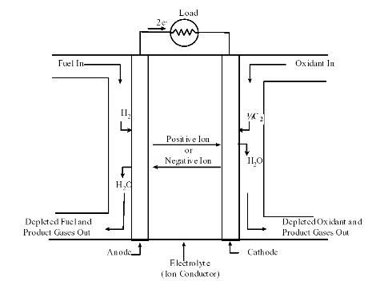
Une pile à combustible est un dispositif qui convertit l’énergie chimique d’un carburant en électricité par une réaction chimique d’ions hydrogène chargés positivement avec de l’oxygène ou un autre agent oxydant.
Dernière mise à jour le 04-11-2019

Slide 3
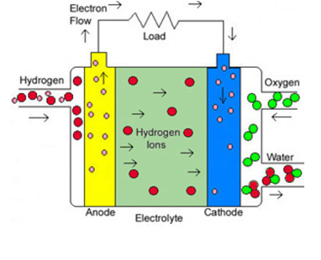
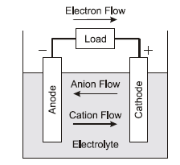
Piles à combustible Vs Batteries
Les principes de fonctionnement de base des deux sont très semblables, mais il y a plusieurs différences intrinsèques.
Pile à combustible à hydrogène
Dispositif de stockage d’énergie chimique
(p. ex., batterie au ion lithium)
Système ouvert
L’anode et la cathode sont généralement des matériaux à base de carbone Pt. La réaction se produit à la frontière triphasée où le catalyseur, l’électrolyte et le gaz se rencontrent.
Les réactifs sont fournis à l’extérieur, pas de recharge requise.
Système fermé
L’anode et la cathode sont généralement des métaux.
Les réactifs sont consommés à l’intérieur et doivent être rechargés périodiquement.
Dernière mise à jour le 04-11-2019

Slide 4
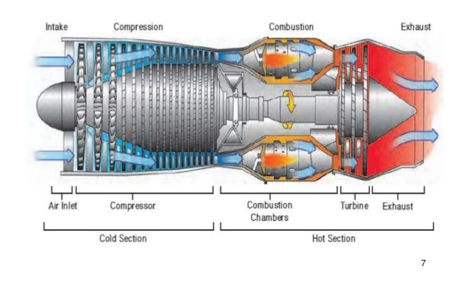
Fuel Cells Vs Thermodynamic system
Les deux sont des systèmes ouverts où le carburant (hydrogène) réagit avec l’oxydant (air)
Pile à combustible à hydrogène
Système thermodynamique (combustion)
L’énergie chimique est directement transformée en électricité par réaction électrochimique
L’efficacité n’est PAS limitée par la limite de Carnot;
L’énergie électrique est directement produite
L’énergie chimique est transformée en chaleur par réaction chimique
L’efficacité est limitée par la limite de Carnot;
L’énergie mécanique doit être transformée en électricité
* Il est à noter qu’il existe de nombreux types de piles à combustible, qui nécessitent différents combustibles, matériaux d’électrodes et fonctionnent dans des conditions variables (température, etc.). L’exemple de la pile à combustible PEM d’hydrogène est donné car elle est considéré comme l’alternative la plus viable aux moteurs à combustion à base de combustibles fossiles dans l’industrie automobile.
Dernière mise à jour le 04-11-2019

Slide 5
La réaction chimique de la pile à combustible est la suivante:
H₂ + ½ O₂ → H₂O + Energie
Réaction anodique: Réaction d’oxidation d’hydrogène (ROH):
H₂ → 2H⁺ + 2e⁻
Réaction cathodique: Réaction de reduction d’oxygène (RRO): Cathodic reaction: Oxygen reduction reaction (ORR): (limite la réaction progressive à l’intérieur d’une pile à combustible en raison de sa cinétique lente)
Milieu acide:
O₂ + 4H⁺ + 4e⁻ → 2H₂O direct (voie de 4 électrons) ,
O₂ + 2H⁺ + 2e⁻ → H₂O₂ indirect (voie de 2 électrons) H₂O₂ + 2H⁺ + 2e⁻ → 2H₂O
Milieu alkalin:
O₂ + 2H₂O + 4e− → 4OH− directe ( voie de 4 électrons)
O₂ + H₂O + 2e− → HO₂− + OH− indirecte (voie de 2 électrons)
HO₂− + H₂O + 2e− → 3OH−
Les 4 électrons sont désirés car le peroxyde d’hydrogène produit dans la voie de 2 électrons peut causer la dégradation des piles et la perte d’efficacité. Un catalyseur efficace est donc nécessaire pour que la voie de 4 électrons se produise. Il s’agit généralement de la base Pt.
Dernière mise à jour le 04-11-2019

Slide 6
Les principales propriétés thermodynamiques sont :
ΔH_{r} : Enthalpie standard (= énergie totale) de la réaction
ΔG_{r} : Énergie libre de Gibbs (= énergie électrique disponible) de réaction
ΔS_{r} : Entropie (= trouble thermique.. ) de la réaction
T : Température de la réaction
Liés par les éléments suivants : :
ΔH_{r} = ΔG_{r} + T ΔS_{r}
Dernière mise à jour le 04-11-2019

Slide 7
H₂ + ½ O₂ → H₂O + Energy
Les propriétés de la thermodynamique dépendent de:
Espèces réactives
Température
Pression
Pour les réactions d’hydrogène dans la pile à combustible :
ΔH_{r} à 25°C et 1 bar: 241.61 kJ/mol
ΔS_{r} à 25°C et 1 bar: 43.58 J/mol K
ΔG_{r} à 25°C et 1 bar: 254.61 kJ/mol
Dernière mise à jour le 04-11-2019

Slide 8
H₂ + ½ O₂ → H₂O + Energy
ΔH_{r} = ΔG_{r} + T ΔS_{r}
Notez que Δgr et Δsr sont des fonctions de température
Dernière mise à jour le 04-11-2019

Slide 9
H₂ + ½ O₂ → H₂O + Energy
Les piles à combustible convertissent l’énergie chimique directement en énergie électrique. Dans le cas idéal d’un convertisseur électrochimique, comme une pile à combustible, le changement d’énergie libre Gibbs, ΔG, de la réaction est disponible comme énergie électrique utile à la température de la conversion.
ΔG_{r} = WORK
avec un travail équivalent à la charge déplacée dans le champ électrique (potentiel) il suit :
ΔG_{r} = n F E_{r}
n = mole d’électrons impliqués dans les réactions. Pour l’hydrogène n=2
F= constante Farday 96485,3329 C/mol
Er = potentiel de réaction idéal
Dernière mise à jour le 04-11-2019

Slide 10
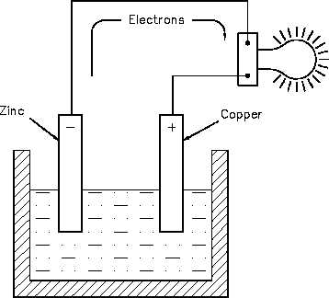
Potentiel de réaction idéal dans une batterie
Cu²⁺ + 2e⁻ → Cu
Zn → Zn²⁺ + 2e⁻
Cu²⁺ + Zn → Cu + Zn²⁺
Réactions Redox
Dernière mise à jour le 04-11-2019

Slide 11
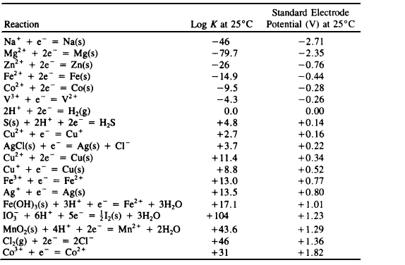
Potentiel de réaction idéal dans une batterie
E₀
Cu²⁺ + 2e⁻ → Cu (E = +0.34 V)
Zn → Zn²⁺ + 2e⁻ (E = −0.76 V)
Cu²⁺ + Zn → Cu + Zn²⁺
E₀ =0.34 V −(−0.76 V) = 1.10 V
Dernière mise à jour le 04-11-2019

Slide 12
Potentiel de réaction idéal dans une pile à combustible
E_{r} = ΔG_{r} / ( n F )
H₂ + ½ O₂ → H₂O + Energie
Dans les conditions normales : E₀ = 1.185 V
Dernière mise à jour le 04-11-2019

Slide 13
Potentiel de réaction standard dans une pile à combustible
Le potentiel de réaction (Er) est fonction des conditions thermodynamiques, comme Δgr
E_{r} diminue quand la température augmente
Dernière mise à jour le 04-11-2019

Slide 14
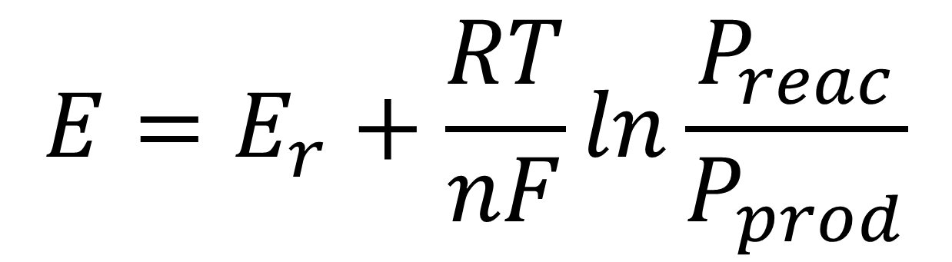
Nernst faible
Potentiel de réaction → Potentiel d’équilibre
$$E=E_{r}+\frac{RT}{nF}ln\frac{P_{reac}}{P_{prod}}$$
L’équation de Nernst établit une relation entre le potentiel standard idéal (Er) pour la réaction cellulaire et le potentiel d’équilibre idéal (E) à d’autres températures et pressions partielles des réactifs (Preac) et pressions partielles des produits (Pprod)
Dernière mise à jour le 04-11-2019

Slide 15
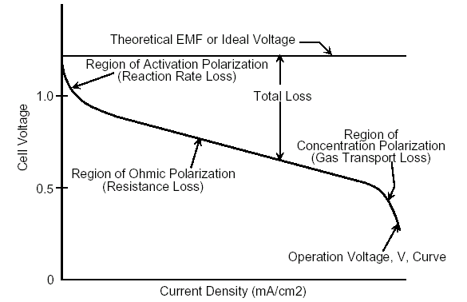
Les quantités utiles de travail (énergie électrique) ne sont obtenues à partir d’une pile à combustible que lorsqu’un courant raisonnable est prélevé, mais que le potentiel réel diminue par rapport à son potentiel d’équilibre en raison de pertes irréversibles
Les pertes sont appelées :
Polarisation par activation
Polarisation ohmique
Polarisation de la concentration
Dernière mise à jour le 04-11-2019

Slide 16
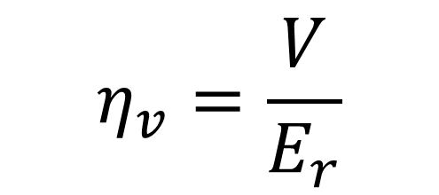
Tension de pile
La tension de la pile comprend la contribution des potentiels de l’anode et de la cathode et la polarisation ohmique :
V_{pile} = V_{cathode} – V_{anode} – iR
Il est possible de définir l’efficacité de la tension : comme le rapport entre la tension réelle de la pile (V) et la tension idéale (Er).
$$η_{v}=\frac{V}{E_{r}}$$
Dernière mise à jour le 04-11-2019

Slide 17
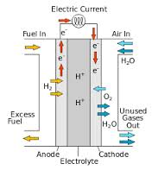
Utilisation des réactifs
l’équation de Nernst relève que le combustible et les gaz oxydant, contenant des pressions partielles plus élevées des réactifs électrochimiques, produisent une tension cellulaire plus élevée.
Pour maintenir une tension de fonctionnement élevée, l’hydrogène ne réagit pas entièrement dans la pile et une partie du carburant est évacuée dans la sortie.
Dernière mise à jour le 04-11-2019

Slide 18


Il est possible de calculer l’utilisation de l’hydrogène et de l’oxygène comme le rapport entre les espèces réagies et l’entrée.
Facteur d’utilisation du carburant
Les espèces réagies sont directement calculées à partir du courant (I).
Puisque le courant est défini comme le produit du flux de mole d’électron et de la constante de Faraday :
$$I={F∗mol e}^{−}$$
Et le flux de mole d’électron est deux fois hydrogène impliqué dans la réaction:
H₂ → 2e⁻ + 2H⁺
$${mol e}^{−}=2∗H_{2reac}$$
semi-reaction anodique
Dernière mise à jour le 04-11-2019

Slide 19
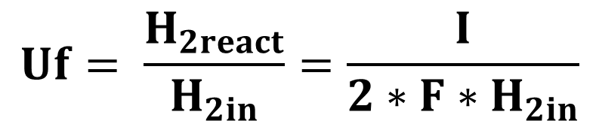
Il est possible de calculer l’utilisation de l’hydrogène et de l’oxygène comme le rapport entre les espèces réagies et l’entrée.
Facteur d’utilisation du carburant
$$Uf= \frac{H_{2react}}{H_{2in}}=\frac{I}{2∗F∗H_{2in}}$$
Dernière mise à jour le 04-11-2019

Slide 20
En général est possible de définir l’efficacité de la pile comme le rapport entre la puissance de sortie Pext (électrique) et la puissance d’entrée Pin (énergie de carburant)
Dernière mise à jour le 04-11-2019

Slide 21
Il est possible d’élaborer l’équation de manière à obtenir..
.. que l’efficacité des piles à combustible dépend de l’efficacité réversible, de l’utilisation du carburant et de l’efficacité de la tension.
Dernière mise à jour le 04-11-2019

Slide 22
En général:
ηrev dépend du type de combustible (hydrogène en général) et des conditions thermodynamiques;
uf est lié à la conception de la pile;
ηv dépend de la performance des matériaux et de la qualité des contacts;
Dernière mise à jour le 04-11-2019

Slide 23
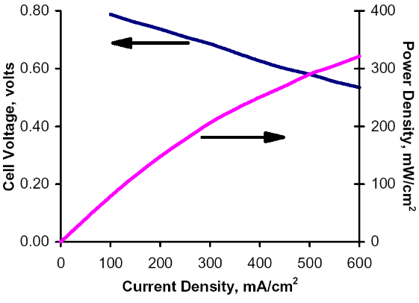
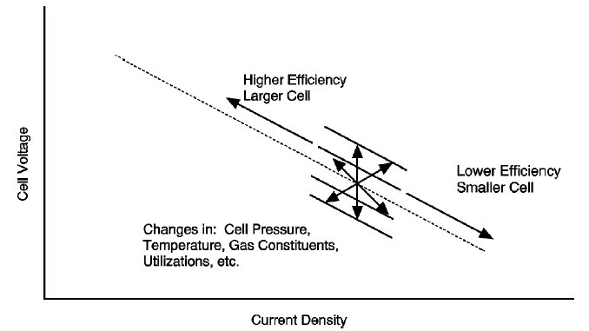
Paramètre ayant une incidence sur le rendement des piles à combustible
  Température
  Pression
  Utilisation des réactifs
  Densité du courant
  Impuretés/contaminants
  temps
Les conditions d’exploitation sont un compromis entre le coût opérationnel et le capital.
Dernière mise à jour le 04-11-2019

